Slide 1
6.2 向量的线性相关性
在下面的论述过程中我们会发现，介绍的概念和讨论性质，我们在n维向量空间中都遇见过，在一般抽象的向量空间中，可以同样定义和讨论向量空间中向量之间的线性关系. 许多定义是过去已经熟悉的，它们是逐字逐句地重复了相应概念的定义，不仅如此，从这些定义出发对元数组所作的那些论证绝大多数也完全可以搬到抽象的向量空间中来并得出相同的结论.

Slide 2
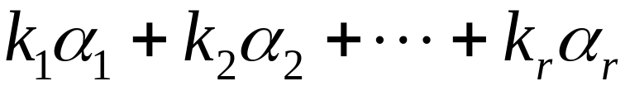

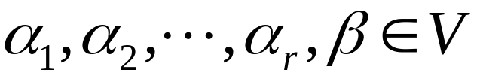
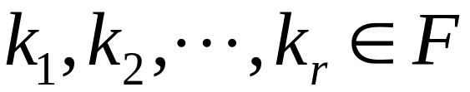
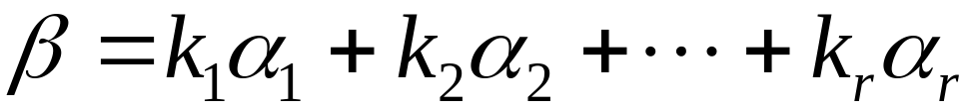


向量空间中向量的线性关系
定义6.2
设V 是数域 F上的一个向量空间
和式
称为向量组
的一个线性组合．
，若存在
使
则称向量 可经向量组 线性表出；

Slide 3


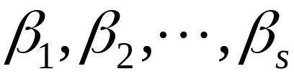
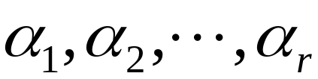


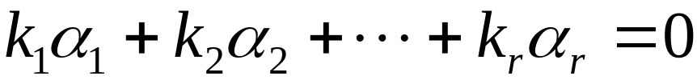
若向量组 中每一向量皆可经向量组
线性表出，则称向量组
可经向量组 线性表出；
若两向量组可以互相线性表出，则称这两个向量组
为等价的．
向量组等价具有：1) 自反性；2) 对称性；3) 传递性.
定义6.3
，若存在不全为零的数
，使得
则称向量组 线性相关；

Slide 4
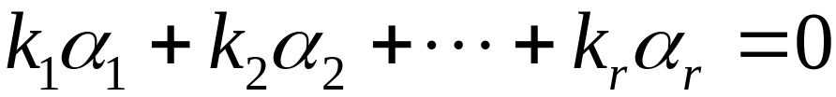






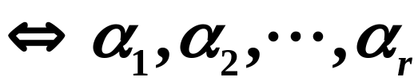
如果向量组 不是线性相关的，即
只有在 时才成立，
则称 线性无关．
特殊情况
单个向量 线性相关
单个向量 线性无关
例1
向量组 线性相关
中有一个向量可经其余向量线性表出．

Slide 5






例2 若向量组线性无关，则它的任一部分组也线性无关.
证明 只需注意到线性相关的向量组添加向量仍然
线性相关.
替换定理
定理6.2 设
线性无关，且每一
都可由
线性表出，则
1)
2) 可对
重新编号，用
替换
，使得向量组
与向量组
等价.

Slide 6




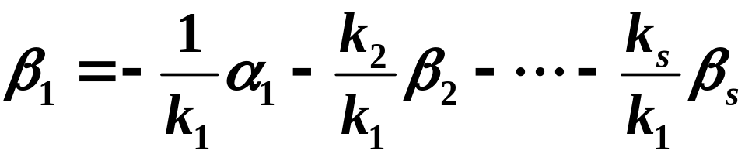






证明 对r用数学归纳法.
因为
，所以
不全为零，不妨设
，故
向量组
与向量组
等价，
结论成立； 假定结论对
成立，即
可认为向量组
与向量组
等价.
设
线性无关，且每一
都可由
等价.

Slide 7






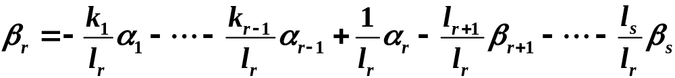
线性表出，由
可由
线性表出，
与
等价，由线性表出的传递性，可设
，其中
不能全为零，不妨设
，因此，
,即
，
与向量组
等价，从而与
等价.

Slide 8
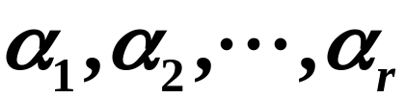
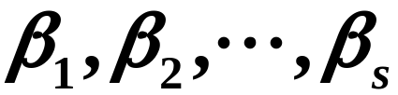

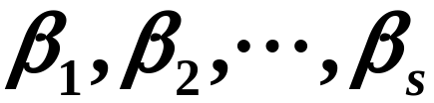


推论6.1
若 与 为两线性无关的
等价向量组，则
推论6.2
若向量组 中每一向量都可由
线性表出，且 ，则
线性相关.

Slide 9








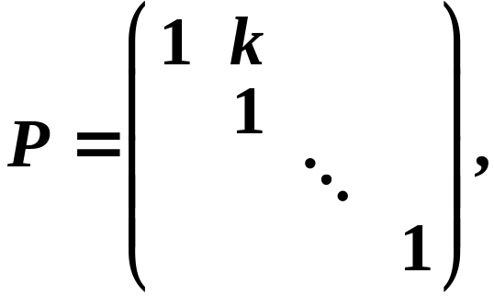
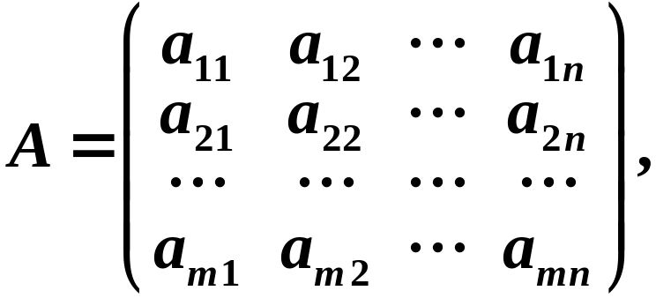
例3 设
是
矩阵，
，则
当且仅当
证明 不妨设
.

Slide 10
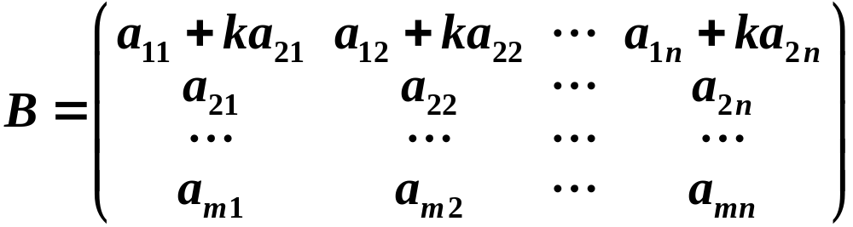

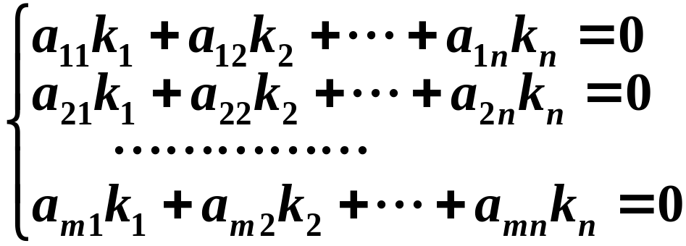
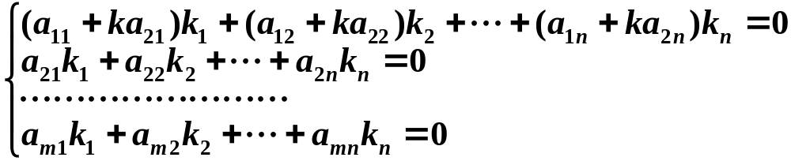
则
写开就是
, 此方程组等价于
因此
其它情况是类似的.

Slide 11




由此可得求
的向量组
的极大无关
组的方法，步骤如下：
第一步：作矩阵
为列向量；
第二步：用初等行变换化A为阶梯阵B . 若B 中
有r个非零行，则秩
，
第三步：找出B的列向量的极大无关组所在的列，
它就是A的列向量的极大无关组所在的列.

Slide 12

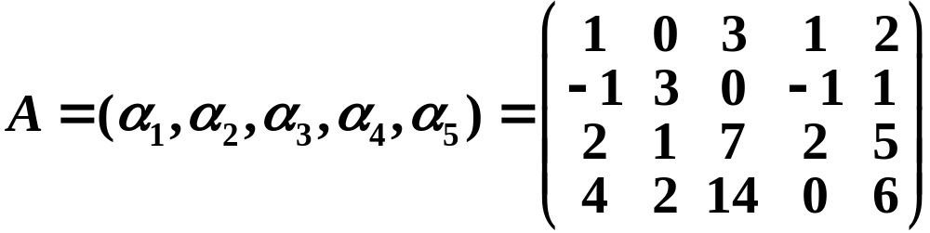
例4 求向量组
的极大无关组.
解 以所给向量为列作矩阵
，
对矩阵A作初等行变换化阶梯形

Slide 13
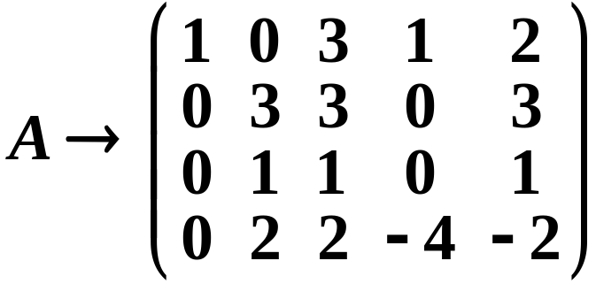
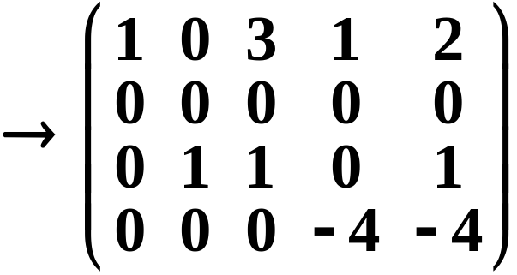
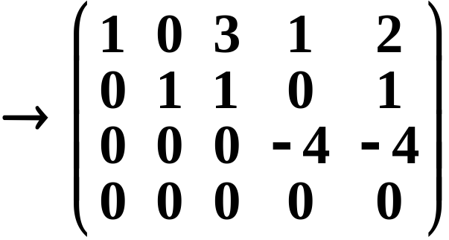




由矩阵 B 知
线性无关且为极大无关组，因此
线性无关且为
的极大无关组.

